Slide 1
NORMALİZASYON

Slide 2
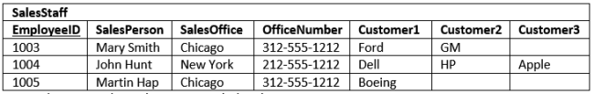
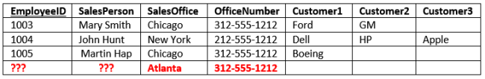
DATA ANORMALLİKLERİ
Ekleme Anormalliği

Slide 3

DATA ANORMALLİKLERİ
Güncelleme Anormalliği

Slide 4

DATA ANORMALLİKLERİ
Silme Anormalliği

Slide 5
NORMALİZASYON NEDİR ?
İlişkisel Veri tabanlarında veri tekrarını engellemek , ekleme, güncelleme, silme anormalliklerini ortadan kaldırmak için kullanılan kavramsal yaklaşımdır

Slide 6
NORMALİZASYON TÜRLERİ?
FIRST NORMAL FORM (1.NF)
SECOND NORMAL FORM (2.NF)
THIRD NORMAL FORM (3.NF)

Slide 7
FIRST NORMAL FORM (1.NF)
Tekrar eden sütun yapıları olmamalı
Satırlarda veri tekrarı olmamalı
Veriler özel karakterler ile ayrılmamalı
Her tabloda Primary key (Birincil anahtar) tanımlanmalı

Slide 8
SECOND NORMAL FORM (2.NF)
1. NF uygulanmalı
Anahtar olmayan bütün sütunlar Primary key’ tam (Fonksiyonel) bağımlı olmalı
Kısmi bağımlılık ortadan kaldırılmalı

Slide 9
THIRD NORMAL FORM (3.NF)
2. NF uygulanmalı
Geçişken bağımlılık kaldırılmalı

Slide 10
TABLOLAR ARASI İLİŞKİLENDİRME
Tablolardaki veri bütünlüğünü sağlamak için kullanılan yaklaşımdır

Slide 11
İLİŞKİLENDİRME TÜRLERİ
Bire bir ilişki = İki birincil alanın arasındaki ilişki
Bire çok ilişki = Birinci alan ile birincil olmayan iki alan arasındaki ilişki
Çoka çok ilişki = İki primary key’in direkt olarak değil de dolayı yoldan bir alan üzerinden ilişkilendirilmesi

Slide 12
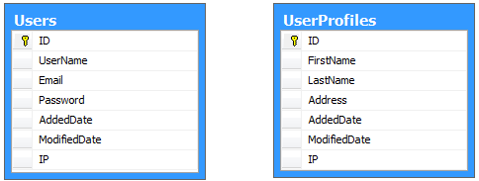
BİRE-BİR İLİŞKİ

Slide 13
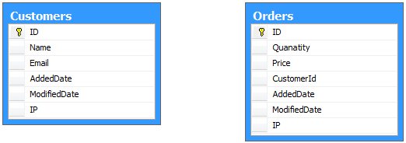
BİRE-ÇOK İLİŞKİ

Slide 14


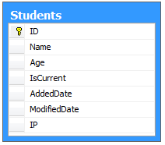
ÇOKA-ÇOK İLİŞKİ
StudentCourse tablosundaki StudentID ve CourseID alanları Composite Key olarak tanımlanmıştır. Bu sayede bir öğrenci Aynı dersi birden fazla kez alamaz.
Composite key olarak tanımlanmasaydı eğer Öğrenci aynı dersleri tekrar alabilirdi ve bu tablo üzerinde normalizasyon (veri tekrarı kuralı) bozulmuş olurdu.

Slide 15
CONSTRAİNTS
CONSTRAİNT = Veri ekleme kısıtlayıcıları
PRIMARY KEY = Bütün sütunların bağımlı olduğu birincil alanlar. Bu alana eklenen veriler benzersiz olmalıdır
FOREIGN KEY = Tablolar arası ilişkilendirme sağlar. Parent tabloya kayıt eklenmeden child tabloya kayıt eklenmesini
veya Child tablodan veri silmeden Parent tablodan veri silinmesini engelleyerek veri bütünlüğünü sağlamış olur.
UNİQUE KEY= Primary key dışındaki diğer sütunlar (Tc No, Eposta, Kullanıcı Adı) benzersiz yapmayı sağlar
NULL CONSTRAİNT = Alanların boş geçmesini engeller
CHECK CONSTRAİNT = Alanlara girilecek değerleri kontrol eder.
DEFAULT CONSTRAİNT = Sütun için varsayılan bir değer belirtir.

